Slide 1
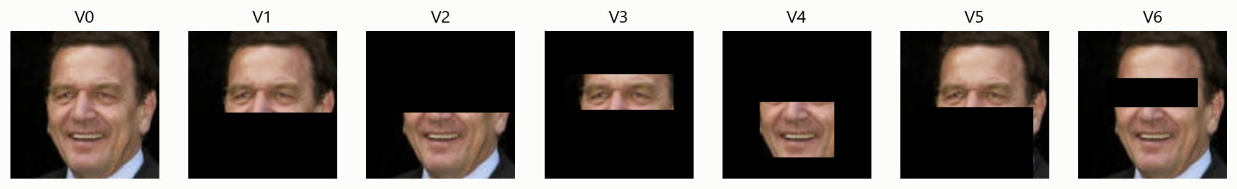
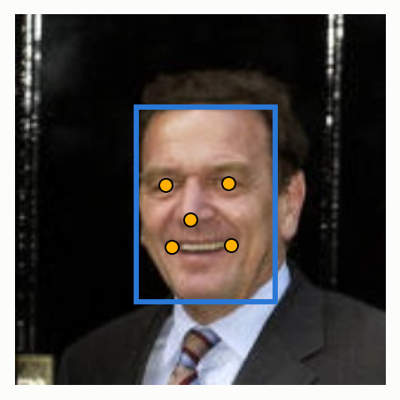
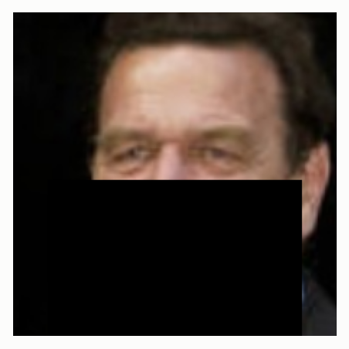
COMPUTER VISION · FINAL PROJECT
Face Recognition
from Partial Face
การจดจำใบหน้าจากภาพที่ถูกบดบังบางส่วน ด้วย MTCNN, VGG-Face / FaceNet และ Transfer Learning
ผลการทดลองจริง · LFW 62 คน 2,063 ภาพ · FEI · ระบบวิดีโอ
ภาพจริงจากชุดทดสอบ: MTCNN → Align → หน้ากาก

Slide 2
สิ่งที่ปรับจาก Progress Presentation
FEEDBACK → FINAL
ข้อเสนอแนะ | สิ่งที่ทำใน Final | ดูที่
แสดง confusion matrix ของการทดลองจริง ทุกการทดลอง | Confusion matrix จริงครบ LFW 5 โมเดล × 7 รูปแบบ = 35 ชุด + FEI 35 ชุด + ขยาย M1 เทียบ M2 | หน้า 20–23, 28 · ภาคผนวก
นำผลจริงของการปรับรูปมาแสดง: คน 1 คน ปิดหน้า / เห็นบางส่วน | ภาพจริงของคนเดียวกันใน V0–V6 พร้อมพิกัดกล่องจากโค้ด | หน้า 10–11
v0–v6 ชุดข้อมูลเป็นอย่างไร | ตัวอย่างชุดทดสอบ V0–V6 จริง 8 คน + จำนวนภาพ Train / Test ทุกชุด | หน้า 12
มีแต่ภาพแนวคิด ควรแสดงภาพจริงเพิ่ม | ตัวอย่างจริง 1 ภาพผ่านทุกขั้น (ตัวเลขจริง) + ภาพที่โมเดลทายถูก/ผิด + วิดีโอ | หน้า 8–9, 24, 30
ไม่ได้อธิบายโค้ด | อธิบายโค้ด 4 หน้า: โครงสร้าง, Align/Occlusion, Train/Split, Recognizer + วิดีโอ | หน้า 14–17

Slide 3
สมาชิกในกลุ่ม และบทบาทความรับผิดชอบ
01 · TEAM
01
02
03
04
05
นายวรศักดิ์ แสนกล้า
นายธีรภัทร ศิริมา
นายรพีพงศ์ สุบรรณวิลาศ
นายกฤต ไหลไผ่ทอง
นายอนุวัฒน์ เจริญสุข
MODEL ARCHITECTURE
DATA ACQUISITION
PREPROCESSING
TESTING PIPELINE
RESULT & CONFIDENCE
Transfer Learning (VGG-Face, FaceNet) และชั้น Softmax
รวบรวมชุดข้อมูล LFW, FEI, Custom และคัดจำนวนภาพต่อคลาส
MTCNN, Alignment และการสร้างภาพใบหน้าบางส่วน V0–V6
Pipeline ทดสอบ: ภาพ / เว็บแคม / วิดีโอ จนถึงทำนายผล
วัดผล (Accuracy, F1, ROC, Confusion) และเกณฑ์ τ

Slide 4
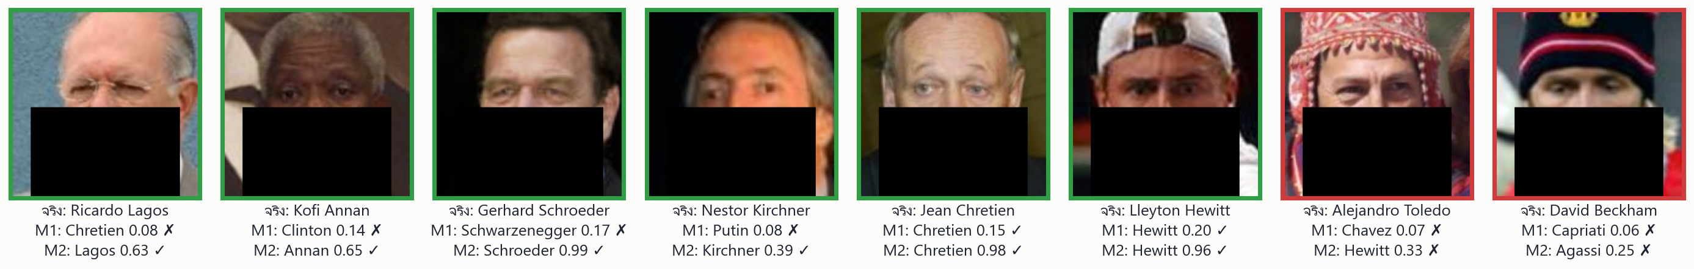
ใบหน้าถูกบดบัง = ระบบจดจำแม่นยำลดลง
02 · PROBLEM & TARGETS
ระบบจดจำใบหน้าทั่วไปเทรนด้วยใบหน้าเต็ม แต่ในการใช้งานจริงผู้ใช้มักสวมหน้ากากอนามัย แว่นกันแดด หรือมีสิ่งบังบางส่วน ส่วนที่หายไปมักเป็นส่วนที่ใช้แยกบุคคล เช่น ดวงตา
เป้าหมายที่ตั้งไว้ก่อนทดลอง
T1
Accuracy ใบหน้าเต็ม (M2)
≥ 95%
โจทย์ · Closed-set identification
ระบุว่าเป็นใครในกลุ่มคนที่รู้จัก จากภาพที่เห็นเพียงบางส่วน ให้แม่นยำใกล้เคียงใบหน้าเต็ม และตอบ Unknown เมื่อไม่มั่นใจ
T2
Accuracy เมื่อสวมหน้ากาก / แว่น (M2)
≥ 85%
T3
เทรนเพิ่มด้วยภาพบางส่วน ช่วยรูปแบบที่ยากที่สุดของ M1
≥ +10 จุด
ภาพจริงจากชุด Test ของ LFW, V5 หน้ากาก · เลือกแสดง 4 ภาพที่ M1 ผิดแต่ M2 ถูก, 2 ภาพที่ถูกทั้งคู่, 2 ภาพที่ M2 ผิด · กรอบเขียว/แดง = M2 ถูก/ผิด

Slide 5
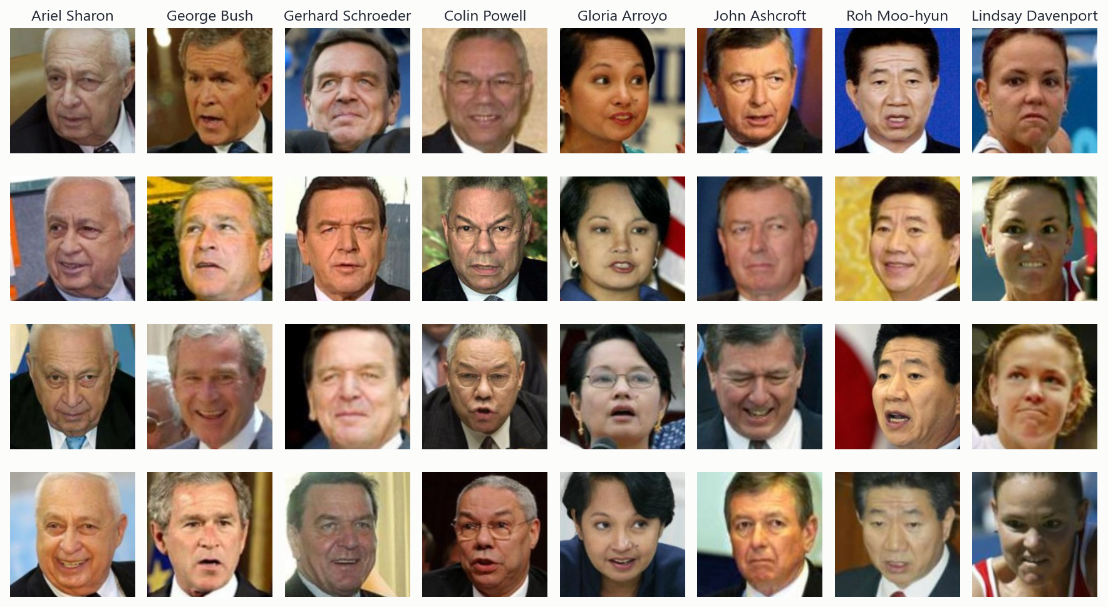
ชุดข้อมูลที่ใช้ และภาพตัวอย่างจริง
03 · DATA
การทดลองหลัก
LFW · Labeled Faces in the Wild
13,233 ภาพ · 5,749 คน · ภาพข่าวจริง แสง มุม สีหน้าไม่ควบคุม · kaggle.com/datasets/jessicali9530/lfw-dataset
มุมหน้า
FEI Face Database
200 คน × 14 ภาพ (หมุนหน้า ~180°) · MTCNN พบหน้า 2,777 ภาพ · kaggle.com/datasets/whizzkid/fei-face-data
วิดีโอ
Custom: สมาชิก 5 คน
ภาพ / คลิปจากเว็บแคมหรือมือถือ ≥ 2 session ต่อคน · ใช้ทดสอบระบบวิดีโอ

Slide 6
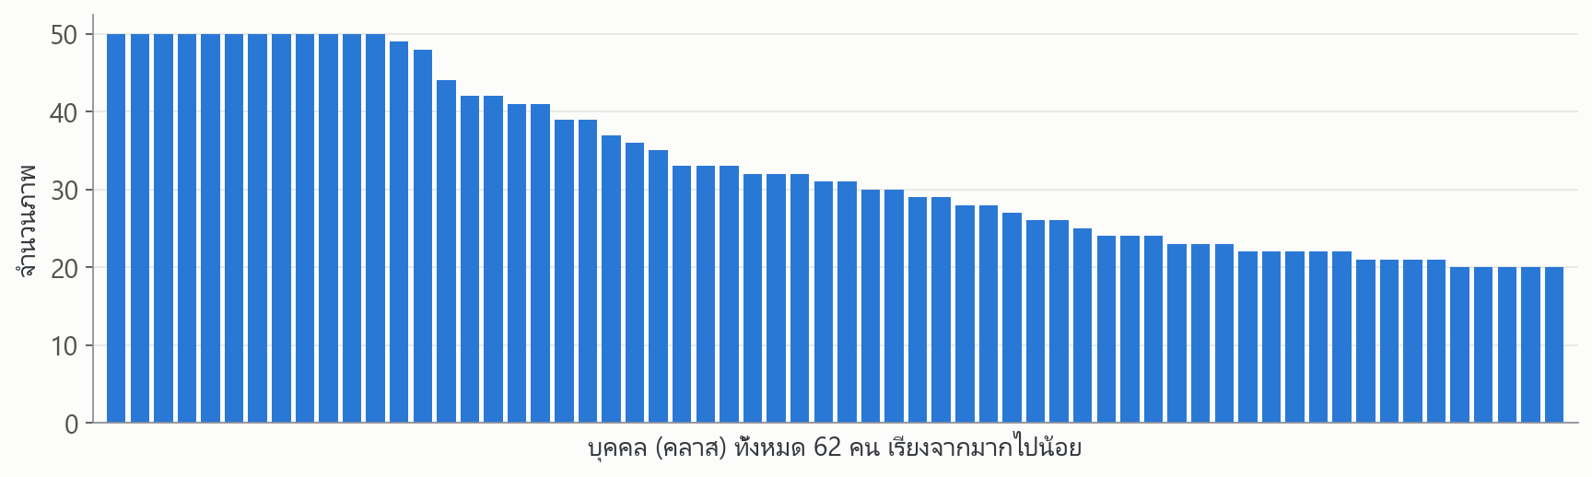
คัดข้อมูลให้สมดุลก่อนเทรน
03 · DATA — SUBSET
STEP 1
STEP 2
STEP 3
STEP 4
LFW ทั้งหมด
คนที่มี ≥ 20 ภาพ
จำกัด ≤ 50 ภาพ/คน
Stratified 70 / 30
13,233
62
2,063
1,444 / 619
ภาพ · 5,749 คน ส่วนใหญ่มีภาพเดียว
คน · ให้ Test มีอย่างน้อย 6 ภาพ/คน
ภาพ · สุ่มด้วย seed 42 กันคลาสใหญ่ครอบงำ
ภาพ Train / Test · ทุกคนอยู่ทั้งสองชุด
MTCNN ตรวจพบหน้า
2,063 / 2,063
ภาพที่หาไม่เจอใช้ center crop แทน (0 ภาพ) · เดาสุ่มถูกเพียง 1/62 ≈ 1.6%

Slide 7
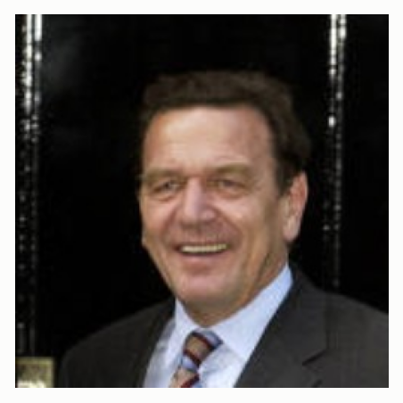
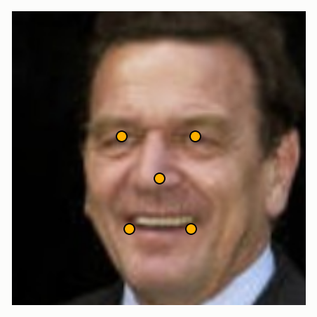
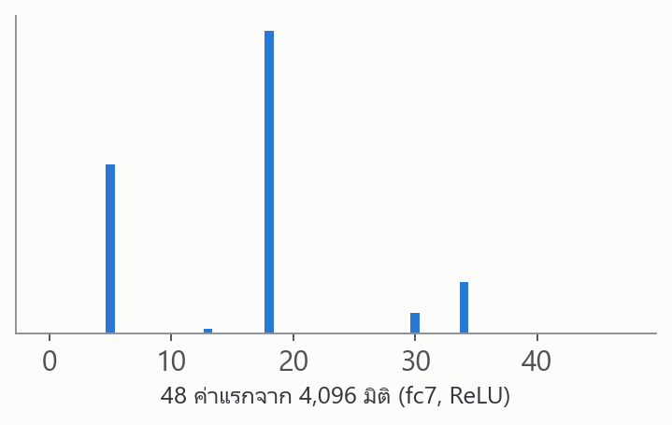
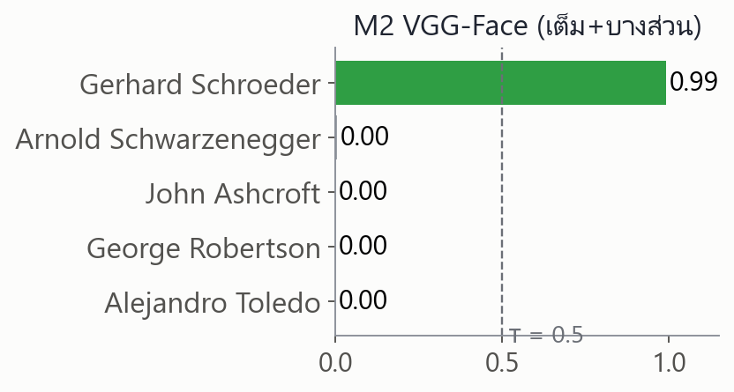
ขั้นตอนการทำงาน ตั้งแต่ภาพถึงชื่อคน
04 · PIPELINE
01
step1.py
02
step1.py
03
step1.py
04
step2.py
05
step2.py
06
step3.py
เลือกข้อมูล
MTCNN
Alignment
Partial Face
Feature
Softmax
≥20, ≤50 ภาพ/คน
กรอบ + 5 จุด
224×224
V0–V6 (7 แบบ)
VGG-Face fc7 4,096-d
FaceNet 512-d
ชื่อ + p, p<τ → Unknown
ภาพทุกช่องเป็นผลจริงของภาพทดสอบภาพเดียวกัน (ไม่ใช่ภาพแนวคิด) · เครื่องมือ: Python · PyTorch · facenet-pytorch · keras-vggface weights · scikit-learn · OpenCV

Slide 8
ตัวอย่างจริง 1 ภาพ: ตรวจจับและจัดตำแหน่ง
04 · WORKED EXAMPLE (ภาพจริง)
① ภาพจาก LFW
② MTCNN กรอบ + 5 จุด
③ Align → 224×224
จุด | MTCNN (ภาพจริง) | แม่แบบ 224²
ตาซ้าย | (101, 115) | (83, 95)
ตาขวา | (144, 113) | (139, 94)
ปลายจมูก | (118, 138) | (112, 127)
มุมปากซ้าย | (105, 157) | (89, 165)
มุมปากขวา | (145, 155) | (136, 165)
ตาเอียง -2.1° ในภาพจริง → Similarity transform (cv2.estimateAffinePartial2D) หมุน ย่อ เลื่อน ให้ 5 จุดตรงแม่แบบ
250×250×3 · Gerhard_Schroeder_0025.jpg
bbox (81, 62, 175, 193) · p = 1.000
หมุน -2.5° · ย่อ/ขยาย ×1.46
คนจริง: Gerhard Schroeder (อยู่ในชุด Test ไม่เคยใช้เทรน) · หลัง Align ทุกภาพมีตา จมูก ปาก อยู่ที่พิกัดเดียวกัน กล่องบดบัง V1–V6 จึงตกที่ส่วนเดียวกันของทุกคน

Slide 9
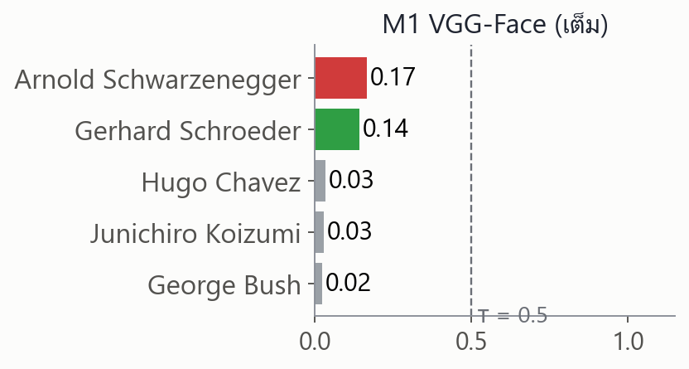
ภาพเดียวกัน: บดบัง → Feature → Softmax
04 · WORKED EXAMPLE (ภาพจริง)
④ V5 หน้ากาก
⑤ VGG-Face fc7 (แช่แข็ง)
⑥ Softmax Top-5 (ค่าจริงของภาพนี้)
เวกเตอร์ 4,096 มิติ (ReLU จึงมีค่า 0 มาก) · 8 ค่าแรก:
[0.00, 0.00, 0.00, 0.00, 0.00, 3.26, 0.00, 0.00]
ทำ L2-normalize ก่อนเข้า Softmax
M1 (เทรนภาพเต็ม): Arnold Schwarzenegger p = 0.17 ✗ ผิดคน → p < τ ตอบ Unknown
M2 (เต็ม+บางส่วน): Gerhard Schroeder p = 0.99 ✓ → p ≥ τ ตอบชื่อ
ปิดกล่อง x 24–200, y 116–224 ตั้งแต่จมูกลงไป
ภาพเดียวกัน feature เดียวกัน ต่างกันแค่ชั้น Softmax: M2 เคยเห็นภาพบดบังตอนเทรน จึงจำคนได้แม้ปากและจมูกหายไป · (ภาพนี้เลือกจากกรณีที่ M1 ผิดแต่ M2 ถูก เพื่ออธิบายความต่าง ภาพรวมดูที่ Accuracy และ confusion matrix)

Slide 10
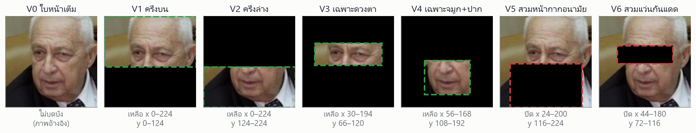
กติกาการสร้าง 7 รูปแบบ (พิกัดจริงจากโค้ด)
04 · PARTIAL FACE V0–V6
 | ชื่อในโค้ด | วิธี | กล่อง (x0, y0, x1, y1) บน 224×224 | สิ่งที่เหลือให้เห็น
V0 | full | – | – | ทั้งใบหน้า (อ้างอิง)
V1 | upper_half | เหลือเฉพาะกล่อง | (0, 0, 224, 124) | หน้าผาก คิ้ว ตา
V2 | lower_half | เหลือเฉพาะกล่อง | (0, 124, 224, 224) | ปลายจมูก ปาก คาง
V3 | eyes_only | เหลือเฉพาะกล่อง | (30, 66, 194, 120) | แถบดวงตาและคิ้ว
V4 | nose_mouth | เหลือเฉพาะกล่อง | (56, 108, 168, 192) | จมูกและปาก
V5 | mask | ปิดกล่องเป็นสีดำ | (24, 116, 200, 224) | ตา คิ้ว หน้าผาก
V6 | sunglasses | ปิดกล่องเป็นสีดำ | (44, 72, 180, 116) | ทุกส่วนยกเว้นดวงตา

Slide 11
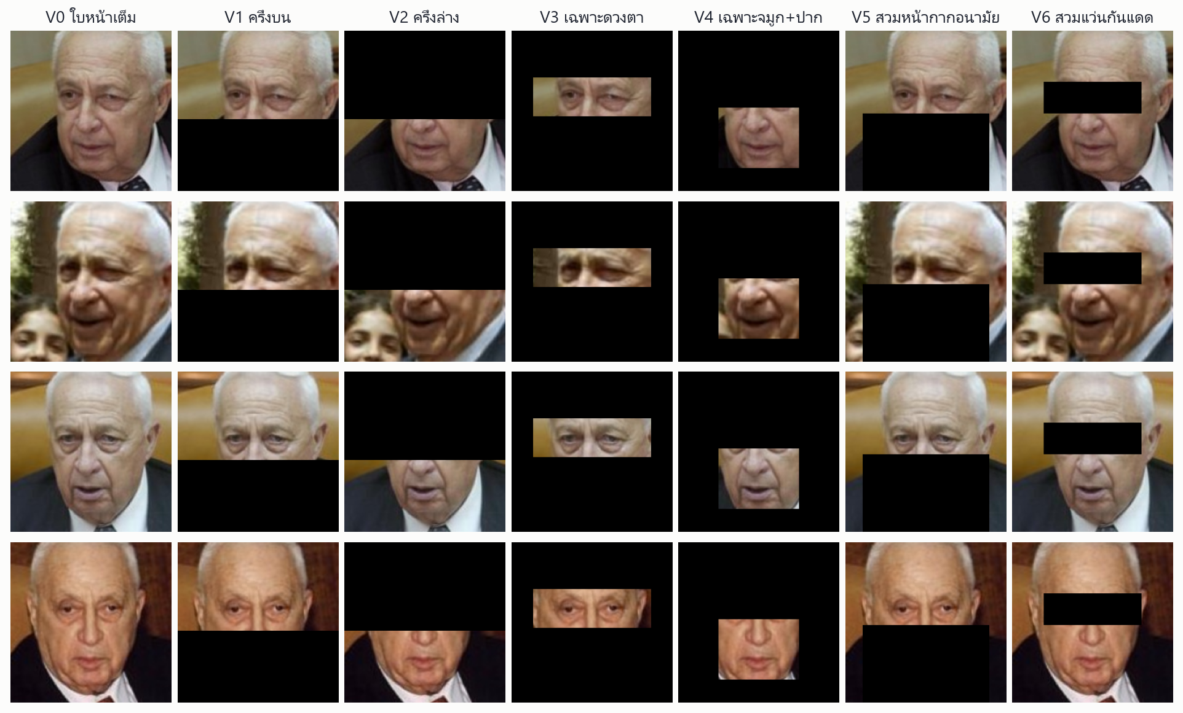
Ariel Sharon: ภาพจริง 4 ภาพ × 7 รูปแบบ
04 · ภาพจริงของคน 1 คน
1
ภาพคนเดียวกัน
ต่างแสง ต่างมุม ต่างวัน จาก LFW
2
Align ก่อนบัง
กล่องตกที่ตา/ปากตรงกันทุกภาพ
3
ทุกภาพมี 7 ชุด
V0 ใช้เทรน M1 · V0–V6 ใช้เทรน M2
4
Test แยกทีละ V
วัด Accuracy แยกทั้ง 7 รูปแบบ

Slide 12
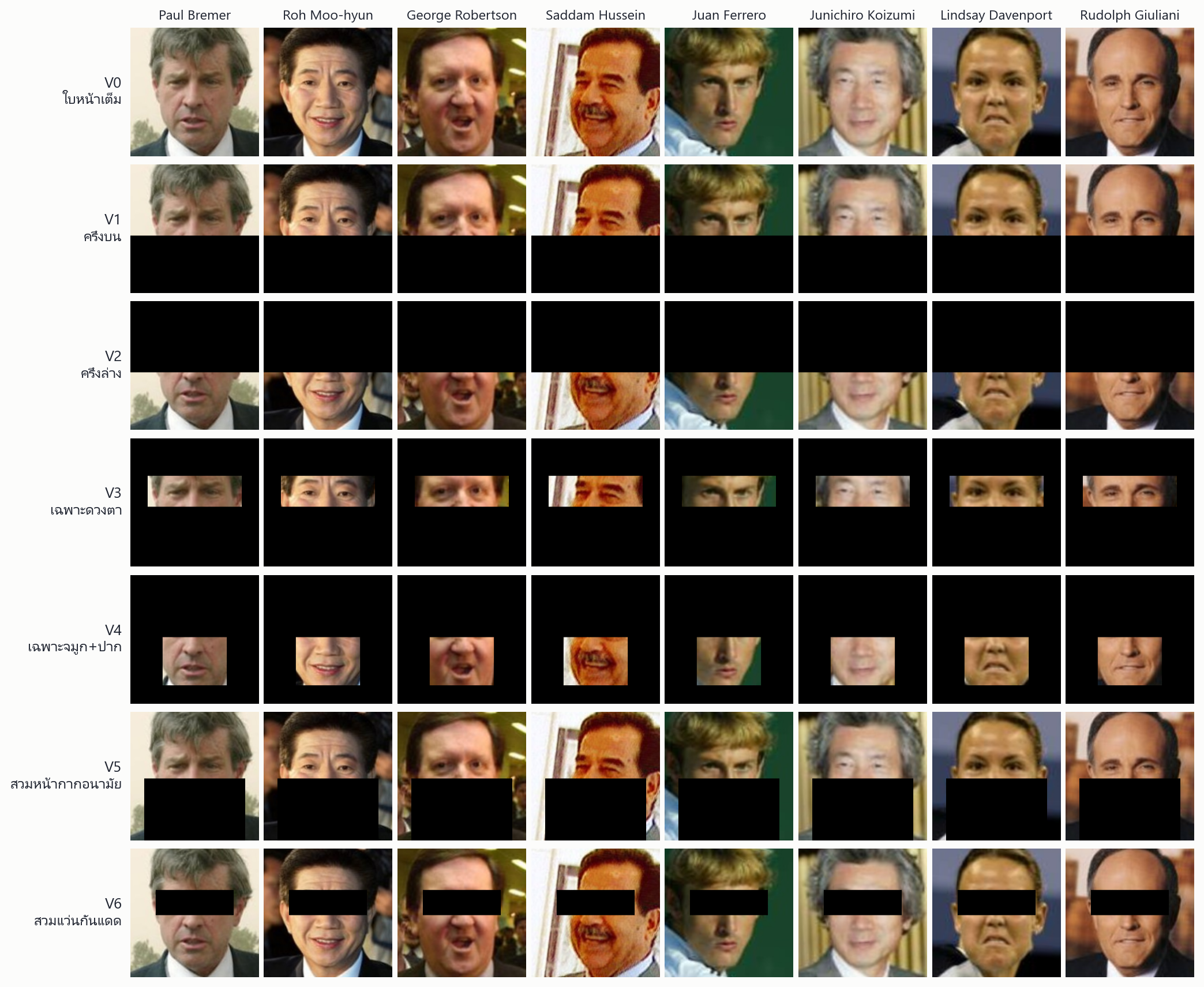
ชุดข้อมูล V0–V6 เป็นอย่างไร
04 · ชุดข้อมูล V0–V6
ชุด | Train | Test
V0 เต็ม | 1,444 | 619
V1 ครึ่งบน | 1,444 | 619
V2 ครึ่งล่าง | 1,444 | 619
V3 ตา | 1,444 | 619
V4 จมูก+ปาก | 1,444 | 619
V5 หน้ากาก | 1,444 | 619
V6 แว่นกันแดด | 1,444 | 619
ขนาดชุดเทรน
M1, M3 V0 อย่างเดียว
1,444 ภาพ
M2, M4 V0–V6
10,108 ภาพ (7 เท่า)
ทุกชุดใช้ภาพต้นฉบับชุดเดียวกัน (2,063 ภาพ, 62 คน) แต่ปิด/เหลือคนละส่วน · ภาพ Test 619 ภาพเดิมถูกทดสอบ 7 ครั้ง ครั้งละ 1 รูปแบบ · ภาพบดบังของภาพ Test ไม่เคยถูกใช้เทรน (ไม่มีข้อมูลรั่ว)

Slide 13
Transfer Learning: เทรนเฉพาะชั้นสุดท้าย
05 · MODEL & TRAINING
โมเดล | Feature (แช่แข็ง) | เทรนด้วย | หมายเหตุ
M0 | Eigenfaces (PCA 150) 64×64 เทา | V0 | Baseline แบบดั้งเดิม + SVM
M1 | VGG-Face fc7 · 4,096-d | V0 | แบบ (ก)
M2 | VGG-Face fc7 · 4,096-d | V0–V6 | แบบ (ข) ใช้ตรวจ T1–T3
M3 | FaceNet (VGGFace2) · 512-d | V0 | backbone เปรียบเทียบ
M4 | FaceNet (VGGFace2) · 512-d | V0–V6 | backbone เปรียบเทียบ
Input 224×224×3
ภาพที่ Align แล้ว + บดบัง
conv1 – conv5
13 ชั้น Convolution · FROZEN
fc6 → fc7
4,096 → 4,096 · FROZEN
Softmax = LogisticRegression (multinomial, C = 10) · VGG-Face: 4,096 × 62 + 62 = 254,014 พารามิเตอร์ที่เทรน · ทดสอบชุด Test เดียวกันทุกโมเดล แยกทีละ V0–V6 · seed 42
Softmax 62 คลาส
ชั้นใหม่ · TRAIN

Slide 14
โครงสร้างโค้ด: 1 ไฟล์ = 1 ขั้นตอน
06 · CODE
common.py
ค่าตั้งต้น, แม่แบบ 5 จุด, align(), VARIANTS + apply_variant(), augment()
step1_detect_align.py
เลือกคน (≥20, ≤50) → MTCNN → align → faces.npz + คนแปลกหน้า unknown.npz
step2_extract_features.py
สร้าง V0–V6 ของทุกภาพ → VGG-Face / FaceNet → features_*.npz
step3_train_evaluate.py
แบ่ง 70/30 → เทรน M0–M4 → ทดสอบ 7 รูปแบบ → metrics, targets, models/*.joblib
step4 / step5 _figures.py
กราฟ, ROC, confusion matrix ทุกการทดลอง, ภาพตัวอย่างจริง
recognizer.py
ใช้งานจริง: detect → align → feature → Softmax → ชื่อ หรือ Unknown
predict.py · webcam.py · video.py · app.py
ภาพนิ่ง · เว็บแคม · ไฟล์วิดีโอ (มีลูกศรชี้ชื่อ) · เว็บเดโม

Slide 15
align() และ apply_variant() ใน common.py
06 · CODE — PREPROCESSING
TEMPLATE = np.array([[82.9, 94.7], [139.2, 94.4], # ตาซ้าย, ตาขวา
[112.0, 126.8], # ปลายจมูก
[88.9, 165.4], [135.6, 165.1]]) # มุมปาก
def align(img, pts):
M, _ = cv2.estimateAffinePartial2D(pts, TEMPLATE,
method=cv2.LMEDS)
return cv2.warpAffine(img, M, (224, 224))
VARIANTS = {"full": ("keep", None),
"upper_half": ("keep", (0, 0, 224, 124)),
"mask": ("hide", (24, 116, 200, 224)), ...}
def apply_variant(img, name):
mode, box = VARIANTS[name]
if box is None: return img.copy()
x0, y0, x1, y1 = box
if mode == "keep":
out = np.zeros_like(img)
out[y0:y1, x0:x1] = img[y0:y1, x0:x1]
else:
out = img.copy(); out[y0:y1, x0:x1] = 0
return out
1
แม่แบบ 5 จุด
ตำแหน่งที่ต้องการให้ ตา จมูก ปาก ไปอยู่ในภาพ 224×224
2
Similarity transform
หา M (หมุน + ย่อ/ขยาย + เลื่อน) จาก 5 จุดของ MTCNN ด้วย LMEDS ทนจุดผิด 1–2 จุด
3
ตารางรูปแบบ
แต่ละรูปแบบ = (keep หรือ hide, กล่อง) แก้ที่เดียวใช้ได้ทั้งเทรน ทดสอบ และเดโม
4
keep
สร้างภาพดำ แล้วคัดลอกเฉพาะกล่องกลับมา (V1–V4)
5
hide
คัดลอกทั้งภาพ แล้วถมกล่องเป็น 0 (V5 หน้ากาก, V6 แว่น)

Slide 16
make_split() และ fit_deep() ใน step3
06 · CODE — TRAINING
# 70/30 แบ่งตาม "ภาพ" แบบ stratified: ทุกคนอยู่ทั้ง 2 ชุด
idx_tr, idx_te = train_test_split(np.arange(len(y)),
test_size=0.3, stratify=y, random_state=42)
DEEP = {"M1": ("vggface", ["full"]),
"M2": ("vggface", list(VARIANTS)), # V0-V6
"M3": ("facenet", ["full"]),
"M4": ("facenet", list(VARIANTS))}
def fit_deep(m, feats, aug, y, idx):
bb, used = DEEP[m]
X = [feats[bb][v][idx] for v in used] # เฉพาะภาพ train
return LogisticRegression(C=10, max_iter=3000).fit(
np.concatenate(X), np.tile(y[idx], len(X)))
for v in VARIANTS: # ทดสอบทีละรูปแบบ
p = clf.predict_proba(feats[bb][v][idx_te])
results[(m, v)] = metrics(y[idx_te], p, clf.classes_)
1
แบ่งก่อนสร้างชุดเทรน
ภาพ test และภาพบดบังของมันไม่เคยถูกใช้เทรน
2
M1 กับ M2 ต่างกันที่เดียว
รายการรูปแบบที่ใช้เทรน: [V0] หรือ [V0…V6]
3
np.tile
ภาพเดียวกัน 7 รูปแบบ ได้ label คนเดิม 7 ครั้ง
4
Softmax
LogisticRegression multinomial บน feature ที่ L2-normalize
5
วัดผลแยกรูปแบบ
Accuracy, P/R/F1, ROC-AUC, Top-5 และ confusion matrix ต่อ (โมเดล, V)

Slide 17
Recognizer.__call__() ใช้กับภาพ เว็บแคม และวิดีโอ
06 · CODE — INFERENCE
def __call__(self, rgb, variant="full", tau=None):
boxes, det, lms = self.mtcnn.detect(rgb, landmarks=True)
keep = det >= self.min_detect # ตัดกรอบหลอก
faces = np.stack([apply_variant(align(rgb, p), variant)
for p in lms[keep]])
feat = normalize(extract(self.model, self.prep, faces))
prob = self.clf.predict_proba(feat)
for box, p in zip(boxes, prob):
best = np.argsort(-p)[:5]
name = names[best[0]] if p[best[0]] >= tau else "Unknown"
out.append(Face(box, ..., name, p[best[0]], top5))
return out
1
ตรวจจับทุกหน้าในภาพ
MTCNN ให้กรอบ ความมั่นใจ และ 5 จุด
2
ขั้นเดียวกับตอนเทรน
align → (บดบัง) → feature → normalize
3
Top-5 + τ
ถ้า p สูงสุด < τ ตอบ Unknown แทนการเดาชื่อ
4
วิดีโอ
ติดตามหน้าข้ามเฟรม + โหวต ลดชื่อกระพริบ
# video.py: คนเดียวกันอยู่หลายเฟรม -> โหวตชื่อในหน้าต่าง 15 เฟรม
for t, f in tracker.step(faces): # จับคู่ด้วย IoU ของกรอบ
t.update(f.box, f.top[0][0], f.prob)
name, p = t.label(tau) # ผลรวม p สูงสุด
draw_callout(frame, t.box, f"{name} {p:.0%}", colour) # กรอบ+ลูกศร

Slide 18
ผลการทดลองจริง: 5 โมเดล × 7 รูปแบบ
07 · RESULTS
Accuracy (%) | M0 | M1 | M2 | M3 | M4
V0 เต็ม | 56.2 | 99.7 | 99.8 | 99.8 | 99.7
V1 ครึ่งบน | 5.2 | 90.8 | 98.4 | 94.7 | 97.7
V2 ครึ่งล่าง | 4.7 | 36.7 | 85.8 | 60.9 | 88.5
V3 ตา | 2.1 | 44.4 | 91.6 | 69.1 | 92.6
V4 จมูก+ปาก | 1.3 | 36.7 | 89.3 | 55.1 | 91.4
V5 หน้ากาก | 3.9 | 85.3 | 97.7 | 93.5 | 97.6
V6 แว่นกันแดด | 7.1 | 77.9 | 95.5 | 89.0 | 97.9
M0 Eigenfaces + SVM
M1 VGG-Face · เทรนภาพเต็ม
M2 VGG-Face · เต็ม+บางส่วน
M3 FaceNet · เทรนภาพเต็ม
M4 FaceNet · เต็ม+บางส่วน

Slide 19
ผลเทียบเป้าหมาย T1 · T2 · T3
07 · TARGETS
T1
PASS
T2
PASS
T3
PASS
Accuracy ใบหน้าเต็ม (M2)
หน้ากาก / แว่นกันแดด (M2)
รูปแบบที่ M1 แย่สุด: ครึ่งล่าง, จมูก+ปาก
99.8%
97.7 / 95.5%
+49.1 / +52.7 จุด
เป้า ≥ 95% · ผ่าน
เป้า ≥ 85% · ผ่าน
36.7 → 85.8% · 36.7 → 89.3% · เป้า ≥ +10 · ผ่าน
M2 − M1 ทุกรูปแบบที่ถูกบดบัง (จุด)
ครึ่งบน +7.6 · ครึ่งล่าง +49.1 · ตา +47.2 · จมูก+ปาก +52.7 · หน้ากาก +12.4 · แว่นกันแดด +17.6
ROC-AUC (macro, OvR) ของ M2 ทุกรูปแบบ ≥ 0.994 · ข้อสังเกต: FaceNet เทรนเต็ม+บางส่วน (M4) ได้ 97.9% กับแว่น สูงกว่า M2

Slide 20
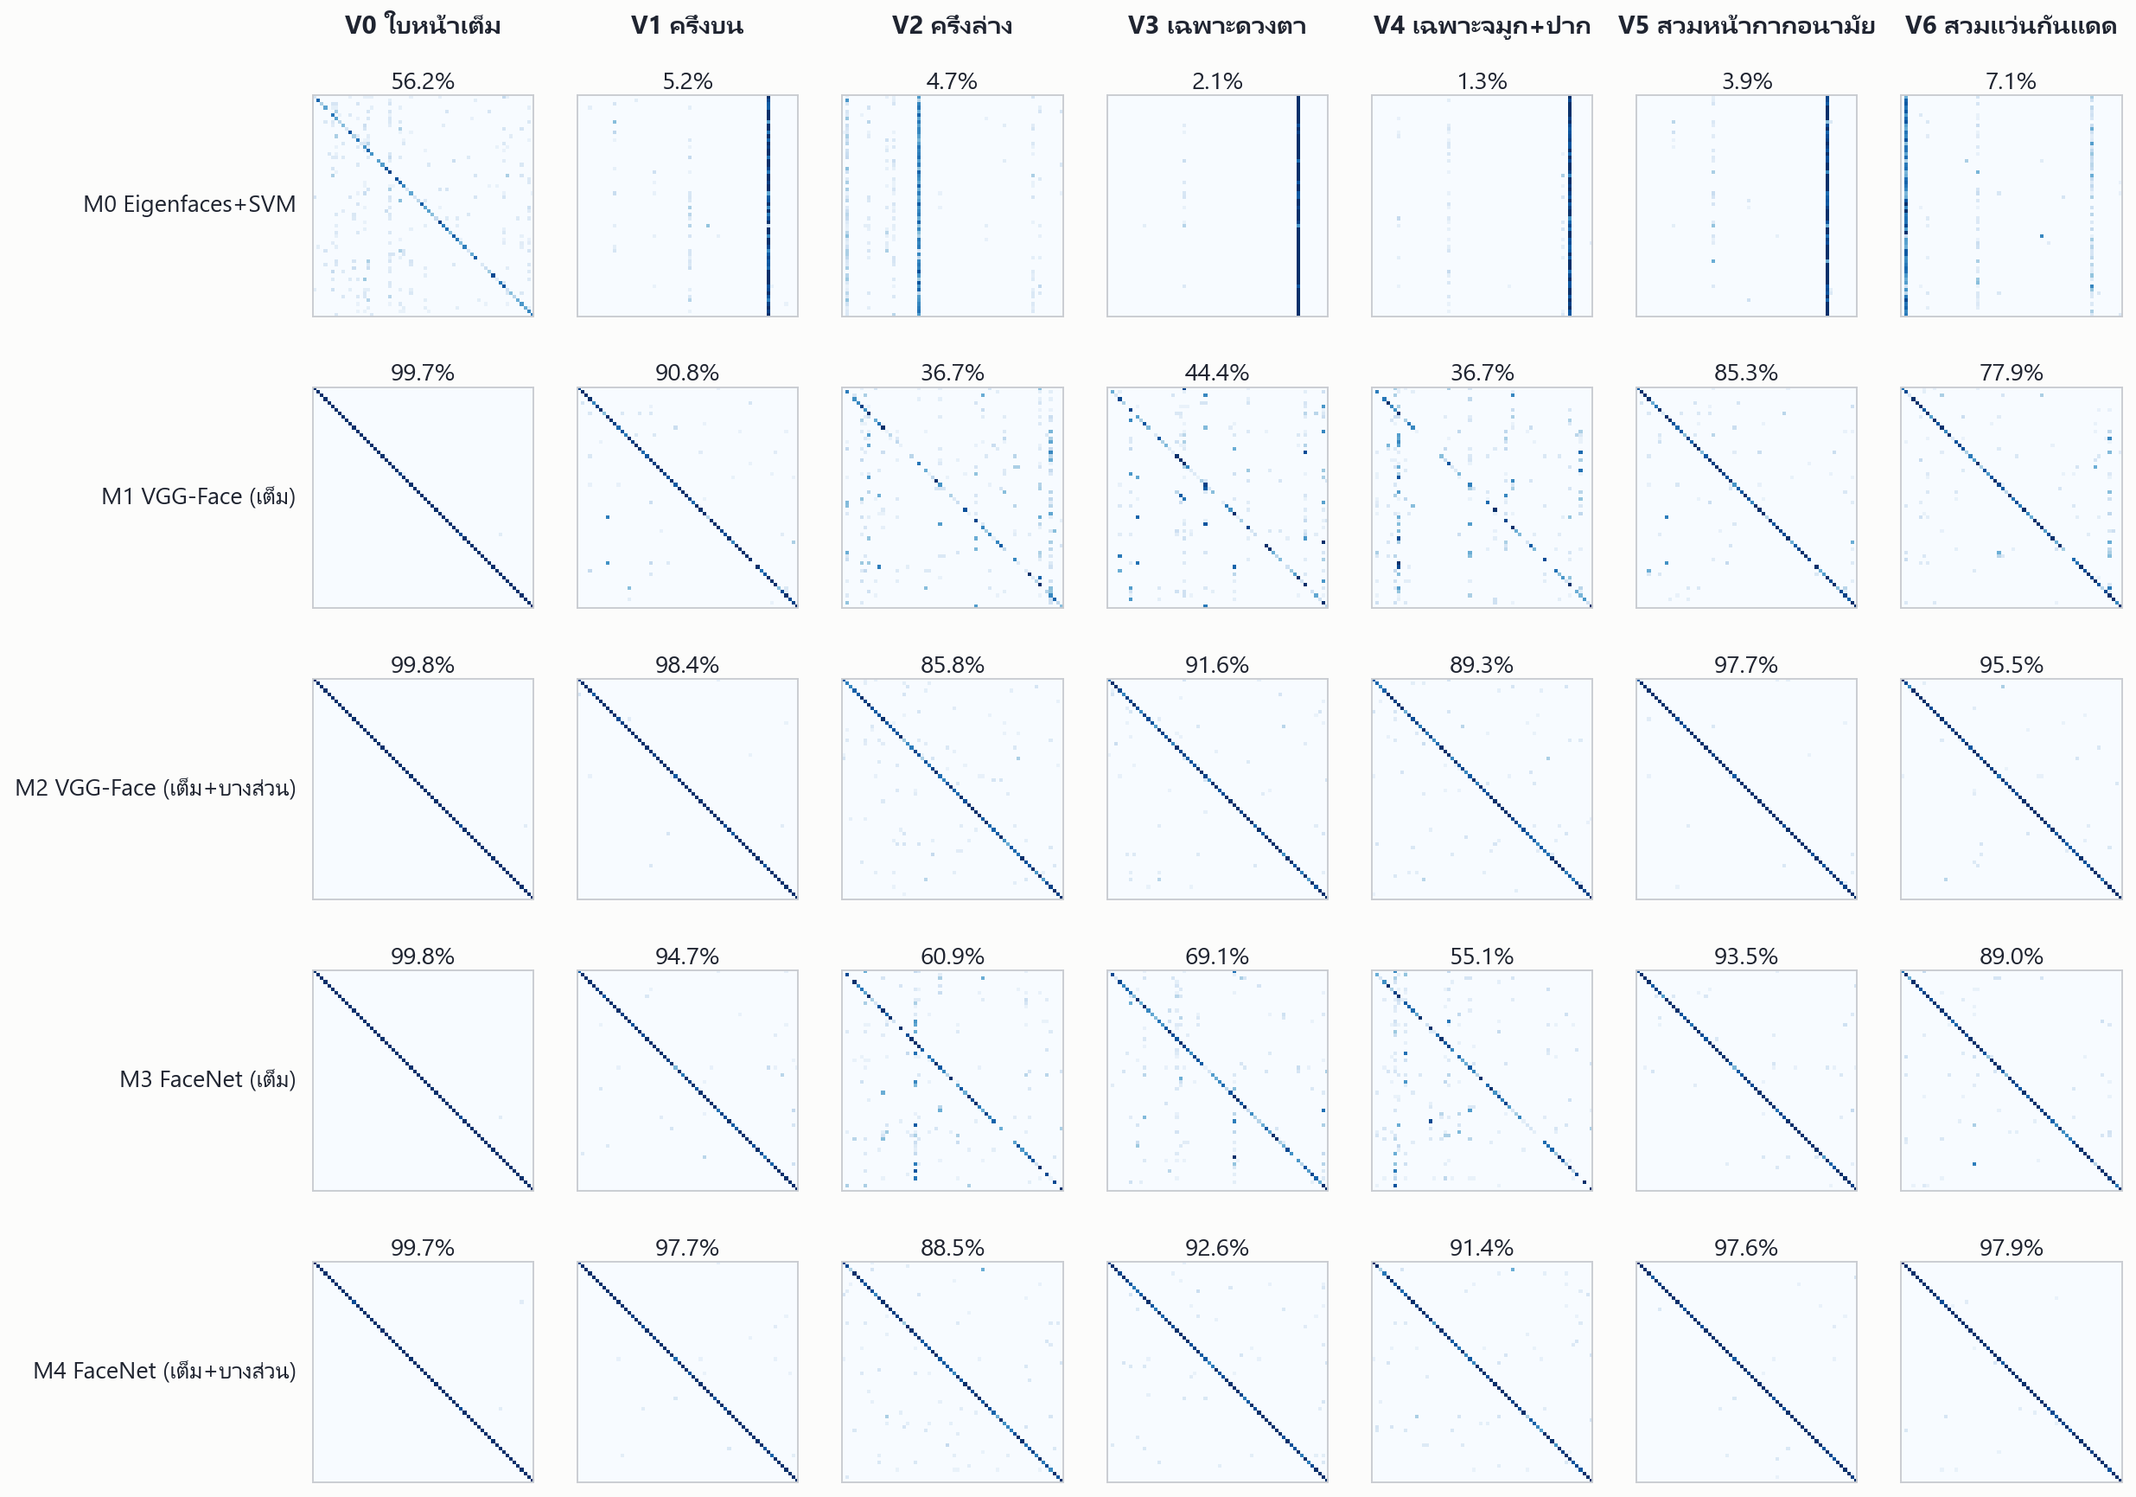
Confusion matrix จริง ครบ 35 การทดลอง (62×62)
07 · CONFUSION MATRIX ทุกการทดลอง
อ่านอย่างไร
แถว = คนจริง, คอลัมน์ = คนที่ทาย ทำ normalize ต่อแถว
เส้นทแยงเข้ม = ทายถูก
จุดนอกเส้นทแยง = สับสนคู่นั้น
ตัวเลขบนช่อง = Accuracy
M1/M3 พังที่ V2–V4, M2/M4 เส้นทแยงยังชัดทุกรูปแบบ · ภาพเต็มรายโมเดลอยู่ภาคผนวก

Slide 21
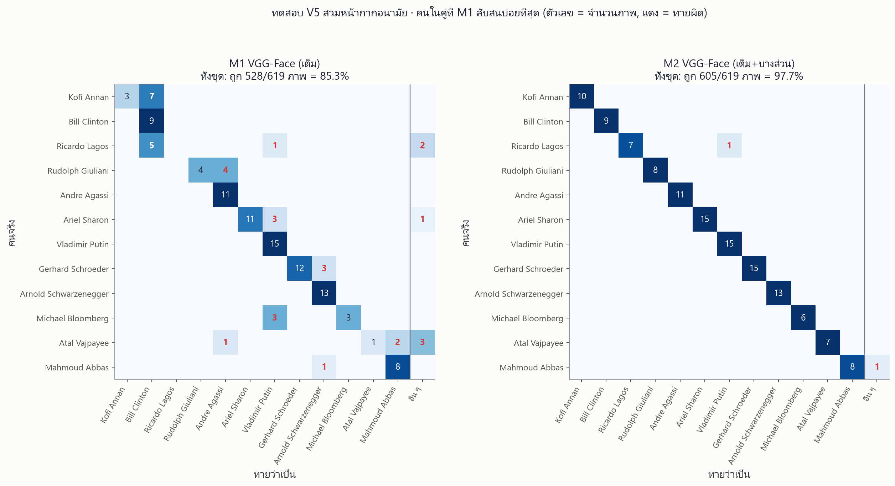
V5 หน้ากาก: คนที่ M1 สับสนมากที่สุด 12 คน
07 · CONFUSION MATRIX — M1 vs M2
Accuracy ทั้งชุด
85.3%
M1 เทรนภาพเต็ม
97.7%
M2 เต็ม+บางส่วน
ตัวเลข = จำนวนภาพ Test · สีแดง = ทายผิดเป็นคนนั้น · ช่องนอกเส้นทแยงของ M2 ลดลงชัดเจน

Slide 22
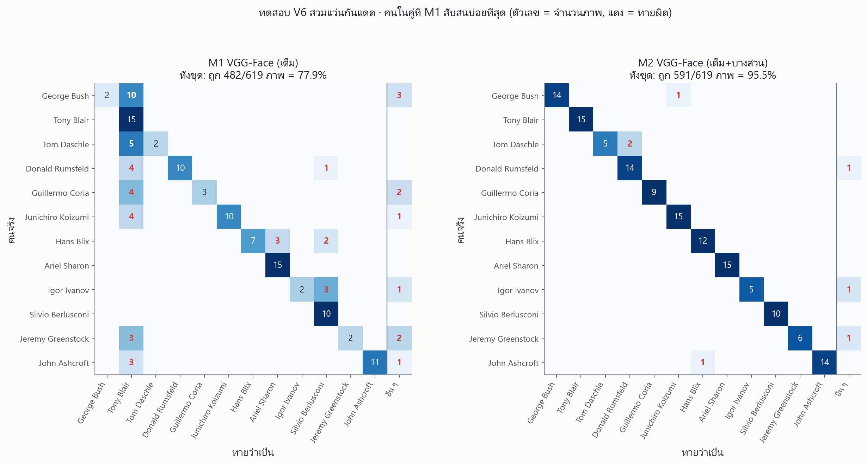
V6 แว่นกันแดด: คนที่ M1 สับสนมากที่สุด 12 คน
07 · CONFUSION MATRIX — M1 vs M2
Accuracy ทั้งชุด
77.9%
M1 เทรนภาพเต็ม
95.5%
M2 เต็ม+บางส่วน
ตัวเลข = จำนวนภาพ Test · สีแดง = ทายผิดเป็นคนนั้น · ช่องนอกเส้นทแยงของ M2 ลดลงชัดเจน

Slide 23
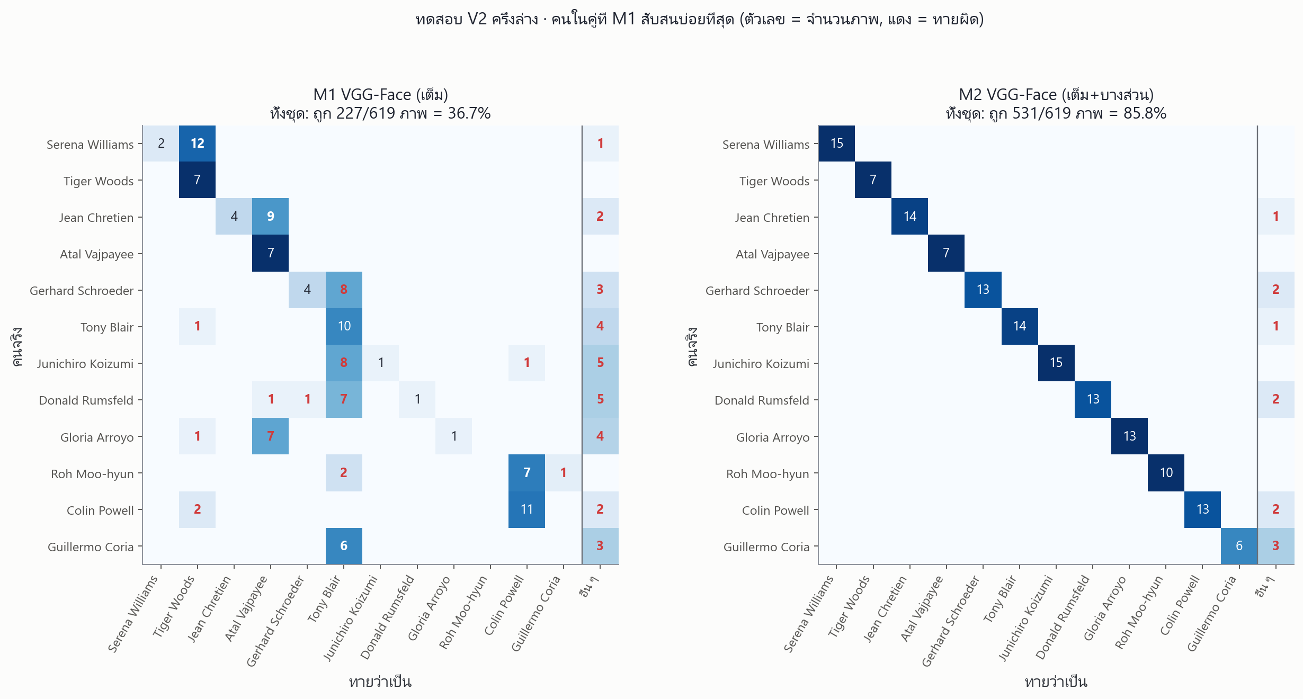
V2 ครึ่งล่าง: คนที่ M1 สับสนมากที่สุด 12 คน
07 · CONFUSION MATRIX — M1 vs M2
Accuracy ทั้งชุด
36.7%
M1 เทรนภาพเต็ม
85.8%
M2 เต็ม+บางส่วน
ตัวเลข = จำนวนภาพ Test · สีแดง = ทายผิดเป็นคนนั้น · ช่องนอกเส้นทแยงของ M2 ลดลงชัดเจน

Slide 24
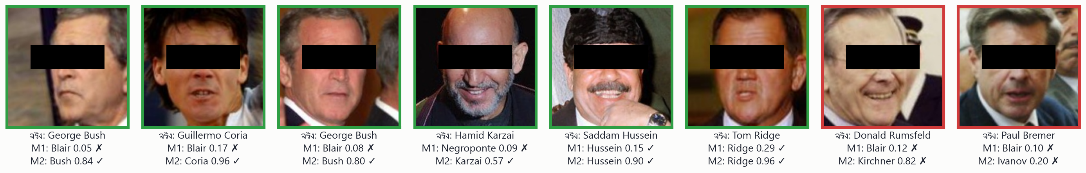
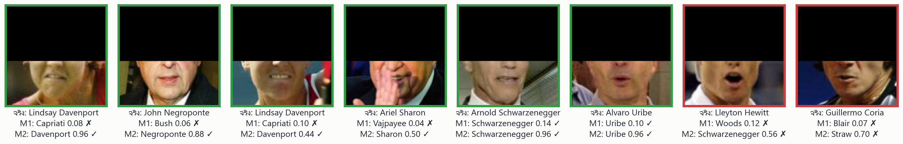
ภาพจริงที่โมเดลทาย: ถูก / ผิด
07 · ตัวอย่างผลจริง
บน: V6 แว่นกันแดด · ล่าง: V2 ครึ่งล่าง · แต่ละแถวเลือก 4 ภาพที่ M1 ผิดแต่ M2 ถูก, 2 ภาพที่ถูกทั้งคู่, 2 ภาพที่ M2 ผิด · ✓ ✗ ใต้ภาพ = คำตอบจริงของ M1 / M2 พร้อม p

Slide 25
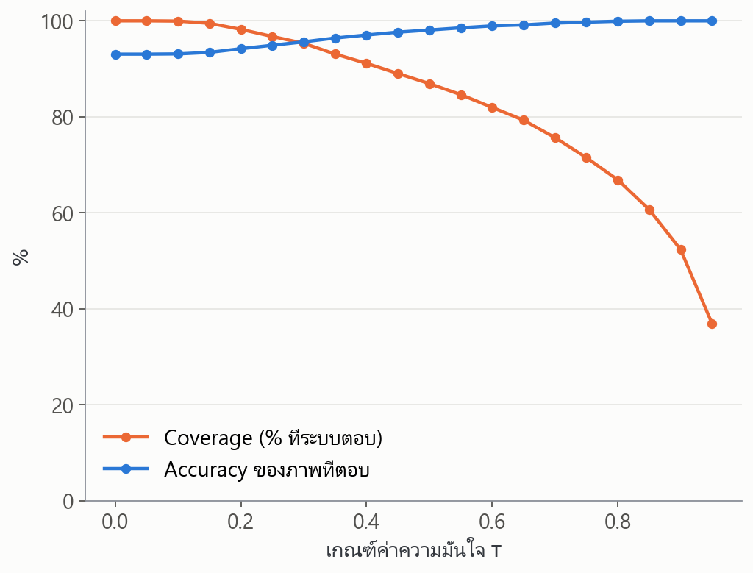
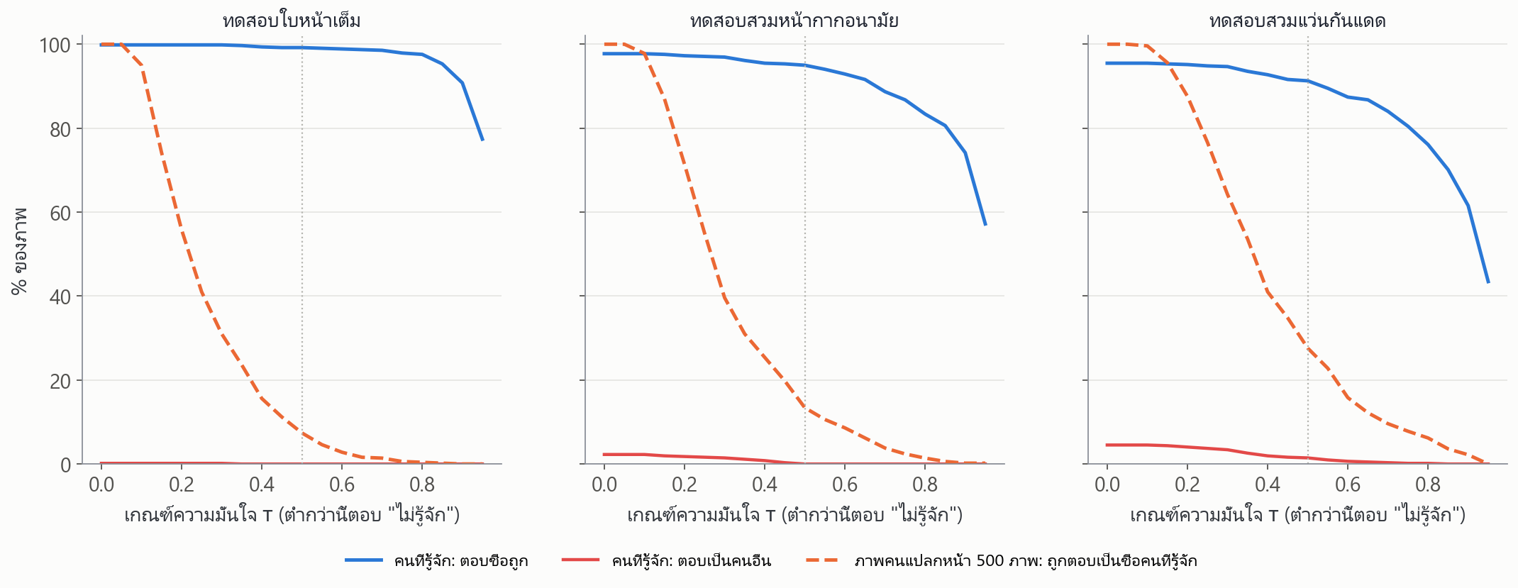
คนแปลกหน้า: เกณฑ์ความมั่นใจ τ
07 · UNKNOWN & τ
ทดสอบกับคนแปลกหน้า 500 คนจาก LFW (ไม่เคยเทรน) · ที่ τ = 0.5 (ภาพเต็ม) คนแปลกหน้าถูกตอบเป็นชื่อ 7.4% และคนที่รู้จักถูกเรียกชื่อถูก 99.2% · τ = 0.55 ให้คนแปลกหน้าผ่าน ≤ 5% (รู้จักถูก 99.0%)

Slide 26
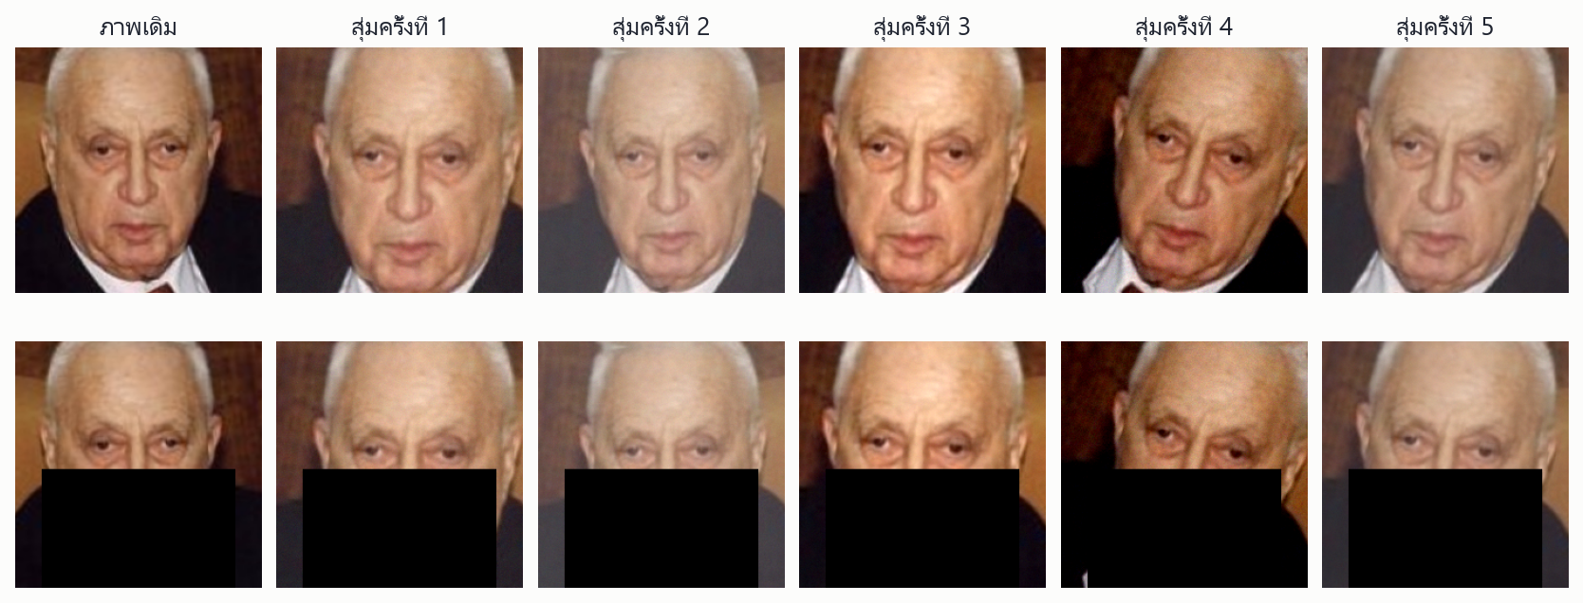
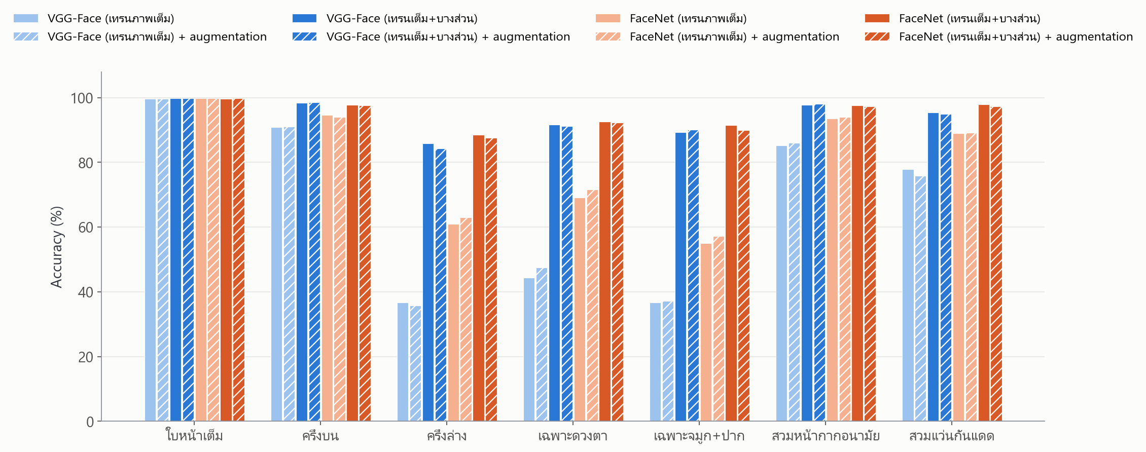
Data Augmentation: ช่วยแค่ไหน
07 · DATA AUGMENTATION
 | ไม่ aug | +aug
M1 เฉลี่ย V1–V6 | 62.0 | 62.2
M2 เฉลี่ย V1–V6 | 93.1 | 92.9
M3 เฉลี่ย V1–V6 | 77.1 | 78.2
M4 เฉลี่ย V1–V6 | 94.3 | 93.6
สุ่มหมุน ±15°, ครอบ/ซูม, พลิก, ความสว่าง, noise · 2 สำเนาต่อภาพ Train · ทดสอบกับภาพต้นฉบับเสมอ

Slide 27
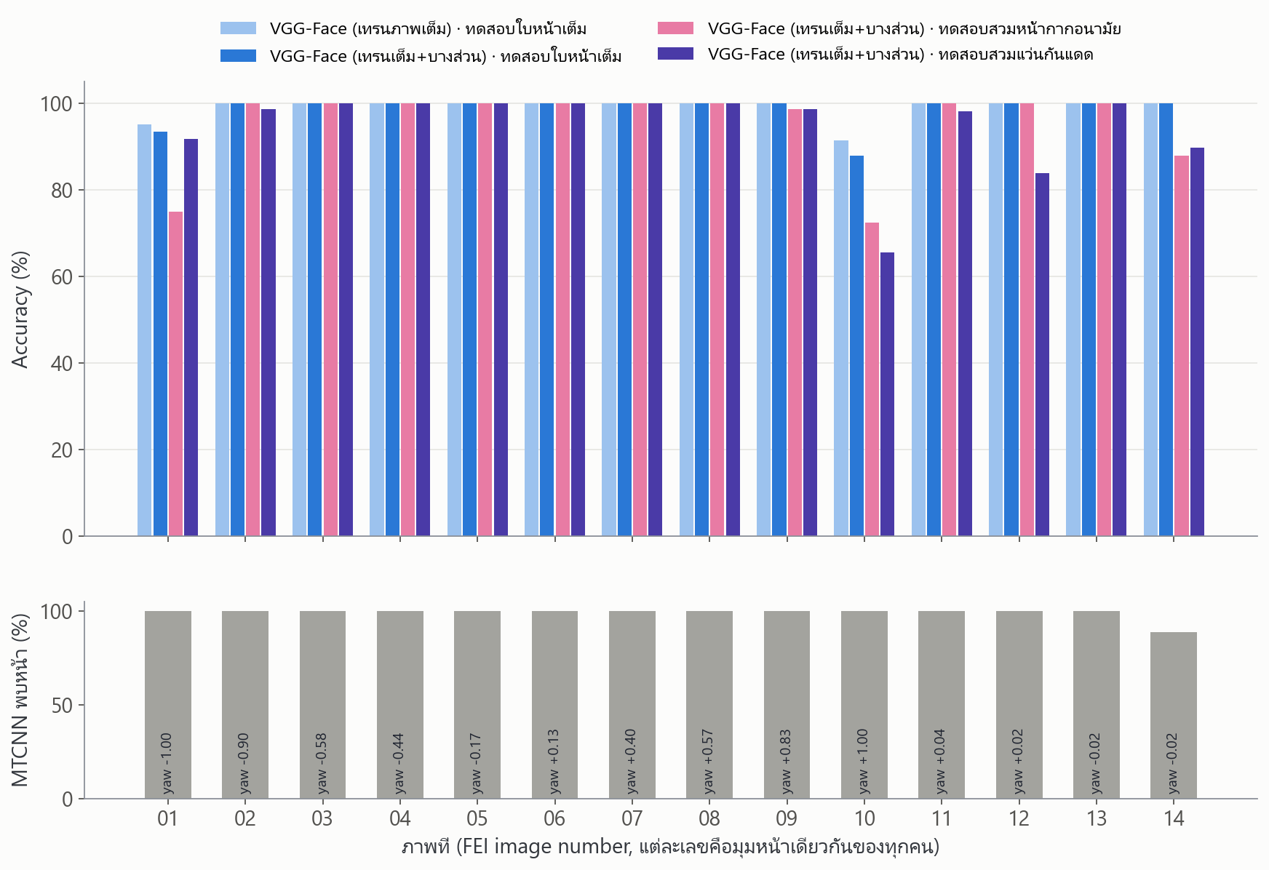
FEI: มุมหน้ากระทบผลอย่างไร
07 · FEI FACE DATABASE
FEI Accuracy (%) | M1 | M2 | M4
V0 เต็ม | 99.0 | 98.7 | 98.0
V1 ครึ่งบน | 88.8 | 95.8 | 95.7
V2 ครึ่งล่าง | 17.9 | 86.7 | 87.4
V3 ตา | 35.7 | 87.4 | 87.4
V4 จมูก+ปาก | 12.1 | 82.6 | 84.8
V5 หน้ากาก | 83.3 | 95.3 | 95.3
V6 แว่นกันแดด | 49.9 | 94.6 | 94.5
200 คน · MTCNN พบหน้า 2,777 ภาพ (ข้าม 23 ภาพ ส่วนใหญ่เป็นหน้าด้านข้าง) · แบ่ง 70/30 แบบเดียวกับ LFW · มุมหน้าด้านข้างเป็นจุดอ่อนหลักของ Pipeline นี้

Slide 28
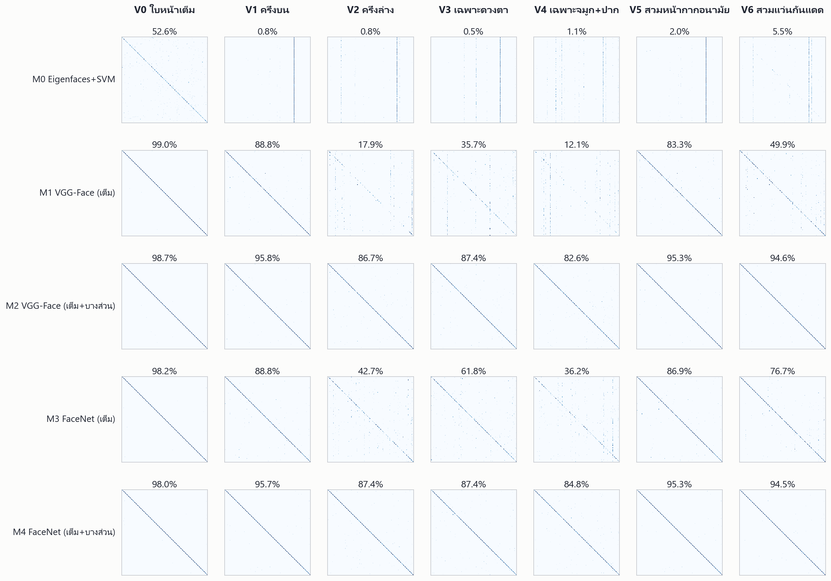
Confusion matrix จริงของ FEI (200×200)
07 · CONFUSION MATRIX — FEI
FEI ภาพถ่ายในห้องควบคุม
พื้นหลังขาว แสงเดียวกัน แต่หันหน้าหลายมุม
M1 เสียมากเมื่อเหลือแค่จมูก+ปาก หรือใส่แว่น
M2 / M4 เส้นทแยงยังชัดทุกรูปแบบ เหมือนผลบน LFW

Slide 29
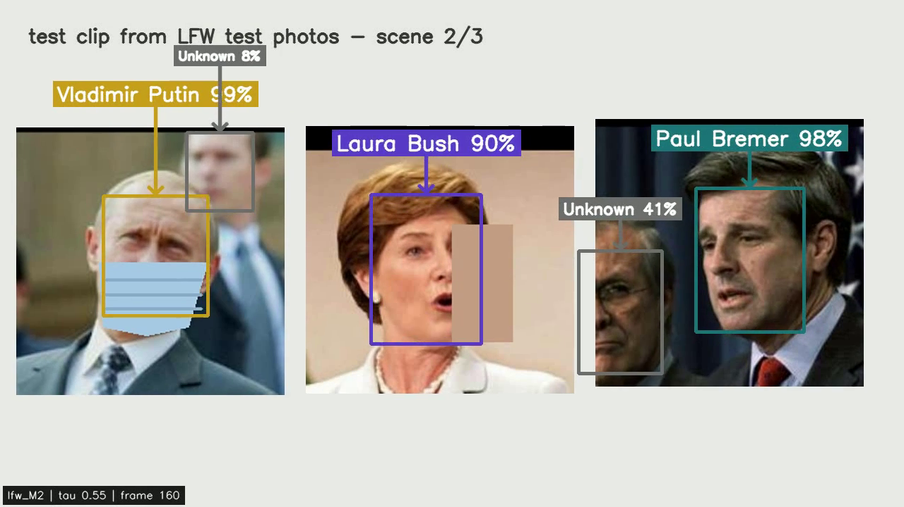
ระบบวิดีโอ: ระบุว่าใครเป็นใคร พร้อมลูกศรชี้
08 · VIDEO DEMO
อ่านเฟรม
MTCNN
Align + Feature
Softmax
Tracking (IoU)
โหวต 15 เฟรม
วาดผล
ไฟล์ mp4 หรือกล้อง
ทุกหน้าในเฟรม
เหมือนตอนเทรน
ชื่อ + p ต่อหน้า
จับคู่หน้าเดิมข้ามเฟรม
ชื่อไม่กระพริบ, p<τ → Unknown
กรอบ + ลูกศร + ชื่อ + %
Input ที่ต้องเตรียม (ตอบคำถาม: ต้องใช้ภาพอะไรบ้าง)
ภาพลงทะเบียนสมาชิกแต่ละคน 30–40 ภาพ ≥ 2 session (หน้าเต็ม ไม่ต้องบัง)
คลิปทดสอบแยกต่างหาก: สมาชิกใส่หน้ากาก / แว่น / เอามือบัง
คนนอกกลุ่ม 2–3 คน เพื่อทดสอบการตอบ Unknown
ทดสอบระบบแล้วด้วยคลิปที่สร้างจากภาพ Test ของ LFW (ซ้าย): ใส่หน้ากาก แว่น มือบัง แบบวาดบนภาพจริง ไม่ใช่กล่องบน Align

Slide 30
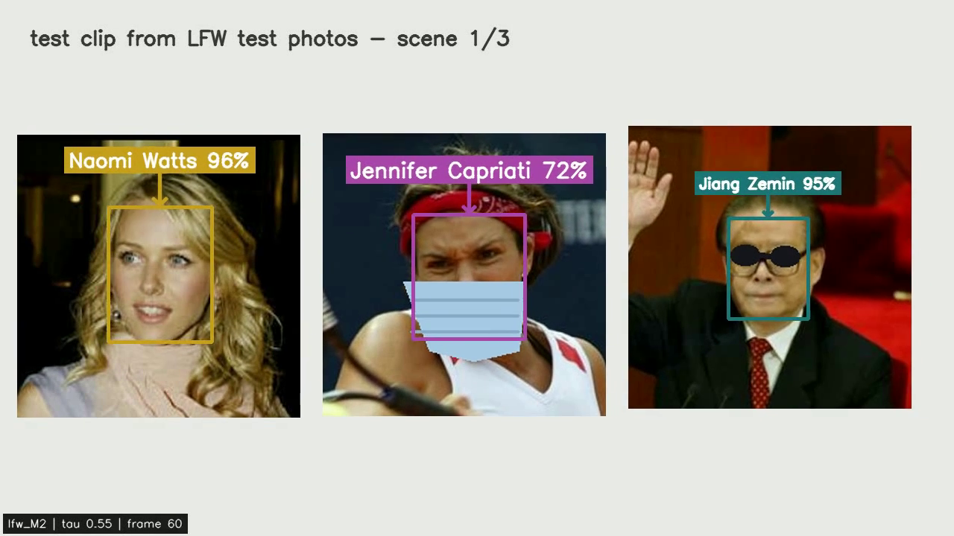
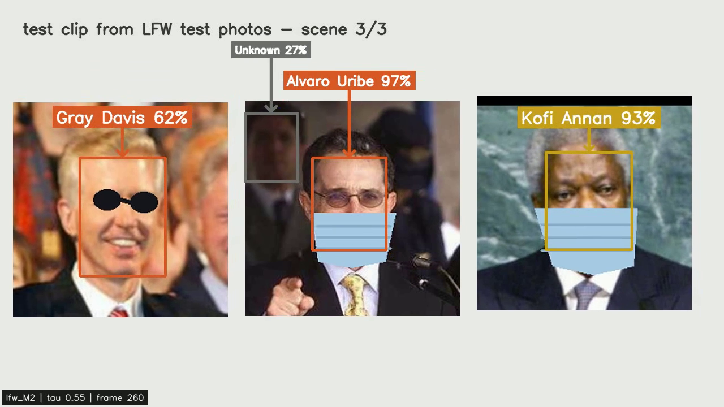
ผลทดสอบคลิป: M2 ถูก 9/9 คน
08 · VIDEO DEMO — SMOKE TEST
ฉาก | ตำแหน่ง | สิ่งบดบัง | คนจริง | M2 ตอบ (p) | M1 ตอบ (p)
1 | ซ้าย | ไม่มี | Naomi Watts | Naomi Watts (0.96) | Naomi Watts (0.80)
1 | กลาง | หน้ากาก | Jennifer Capriati | Jennifer Capriati (0.75) | Unknown (0.18)
1 | ขวา | แว่นดำ | Jiang Zemin | Jiang Zemin (0.95) | Jiang Zemin (0.55)
2 | ซ้าย | หน้ากาก | Vladimir Putin | Vladimir Putin (0.99) | Vladimir Putin (0.83)
2 | กลาง | มือบังครึ่งหน้า | Laura Bush | Laura Bush (0.91) | Laura Bush (0.73)
2 | ขวา | ไม่มี | Paul Bremer | Paul Bremer (0.98) | Paul Bremer (0.74)
3 | ซ้าย | แว่นดำ | Gray Davis | Gray Davis (0.62) | Gray Davis (0.29)
3 | กลาง | หน้ากาก | Alvaro Uribe | Alvaro Uribe (0.97) | Alvaro Uribe (0.55)
3 | ขวา | หน้ากาก | Kofi Annan | Kofi Annan (0.93) | Kofi Annan (0.35)
M2 ถูก 9/9 · M1 ถูก 8/9 (แต่ละโมเดลใช้ τ ที่ให้คนแปลกหน้าผ่าน ≤ 5%: M2 τ = 0.55, M1 τ = 0.25) · ทั้งสองเทรนบน Train split เท่านั้น ภาพในคลิปมาจากชุด Test · 300 เฟรม · 12.3 เฟรม/วินาที บน NVIDIA GeForce RTX 4060 Ti

Slide 31
ขั้นตอนใช้กับสมาชิก 5 คน จากคลิปวิดีโอ
08 · CUSTOM DATASET (สมาชิกกลุ่ม)
# 1) ลงทะเบียน: คลิปหน้าเต็มของแต่ละคน 2 คลิป (คนละแสง/วัน)
python capture_faces.py --name Worasak --video worasak_1.mp4 --session s1 --count 40
python capture_faces.py --name Worasak --video worasak_2.mp4 --session s2 --count 40
python capture_faces.py --name Stranger1 --video friend.mp4 --stranger
# 2) เทรน (LFW + สมาชิก) แล้ววัดผล: confusion matrix 5 คน จาก session ที่ไม่เคยเห็น
python step1_detect_align.py --dataset lfw+custom
python step2_extract_features.py --dataset lfw+custom --augment 2
python step3_train_evaluate.py --dataset lfw+custom --fit-all
python step4_figures.py --dataset lfw+custom
python step5_final_figures.py --dataset lfw+custom
# 3) คลิปทดสอบ (ใส่หน้ากาก/แว่น) -> mp4 ที่มีกรอบ ลูกศร ชื่อ
python video.py group_test.mp4 --model "../models/lfw+custom_M2+aug.joblib"
รอข้อมูลสมาชิก
ช่องนี้สำหรับผลจริงของกลุ่ม
Confusion matrix ของสมาชิก 5 คน + คอลัมน์ "LFW คนอื่น" (members_confusion_M2+aug.png ที่ results/lfw+custom/figures/final/)
ภาพหน้าจอจากคลิป annotated.mp4
อัตรา Unknown ของคนนอกกลุ่ม (video.py ใช้ τ ที่ให้คนแปลกหน้าผ่าน ≤ 5% อัตโนมัติ)
ใช้ session ที่ 2 เป็นชุด Test อัตโนมัติ เพราะเฟรมจากคลิปเดียวกันเกือบซ้ำกัน

Slide 32
สรุปผล และข้อจำกัด
SUMMARY
ผลหลัก
เทรนเพิ่มด้วยภาพบางส่วน (M2) ได้ 99.8% กับหน้าเต็ม และ 97.7 / 95.5% กับหน้ากาก / แว่น ผ่าน T1–T3 ทุกข้อ
สิ่งที่ช่วยมากที่สุด
ไม่ใช่ backbone ใหม่ แต่การให้ Softmax เห็นภาพบดบังตอนเทรน: ครึ่งล่าง 36.7 → 85.8%
Confusion matrix
M1 สับสนกระจายทั่วเมื่อไม่เห็นดวงตา M2 / M4 เส้นทแยงยังชัดทุกรูปแบบ
ข้อจำกัด
MTCNN อาจหาหน้าไม่เจอเมื่อบังมากหรือหันข้าง (FEI) · Softmax ต้องเลือกคนที่รู้จักเสมอ จึงต้องตั้ง τ สำหรับคนแปลกหน้า · การบดบังในการทดลองเป็นกล่องบนภาพ Align
ต่อยอด
เก็บคลิปสมาชิกจริง 2 session · ทดสอบหน้ากากจริง · ใช้ detector ที่ทนการบังมากขึ้น

Slide 33
อ้างอิง
REFERENCES
[1] Alfattama, S., Kanungo, P., & Bisoy, S. K. (2021). Face Recognition from Partial Face Data. APSIT 2021, IEEE. doi:10.1109/APSIT52773.2021.9641286
[2] Elmahmudi, A., & Ugail, H. (2019). Deep face recognition using imperfect facial data. Future Generation Computer Systems, 99.
[3] Zhang, K., et al. (2016). Joint Face Detection and Alignment Using Multitask Cascaded Convolutional Networks. IEEE SPL, 23(10).
[4] Parkhi, O. M., Vedaldi, A., & Zisserman, A. (2015). Deep Face Recognition. BMVC 2015.
[5] Cao, Q., et al. (2018). VGGFace2: A dataset for recognising faces across pose and age. IEEE FG 2018.
[6] Huang, G. B., et al. (2007). Labeled Faces in the Wild. UMass Amherst, TR 07-49. · kaggle.com/datasets/jessicali9530/lfw-dataset
[7] Thomaz, C. E., & Giraldi, G. A. (2010). FEI Face Database. Image and Vision Computing, 28(6). · kaggle.com/datasets/whizzkid/fei-face-data
[8] github.com/rcmalli/keras-vggface · [9] github.com/timesler/facenet-pytorch · [10] scikit-learn, OpenCV

Slide 34
Q & A
ขอบคุณครับ
Face Recognition from Partial Face · ภาคผนวก: confusion matrix รายโมเดล

Slide 35
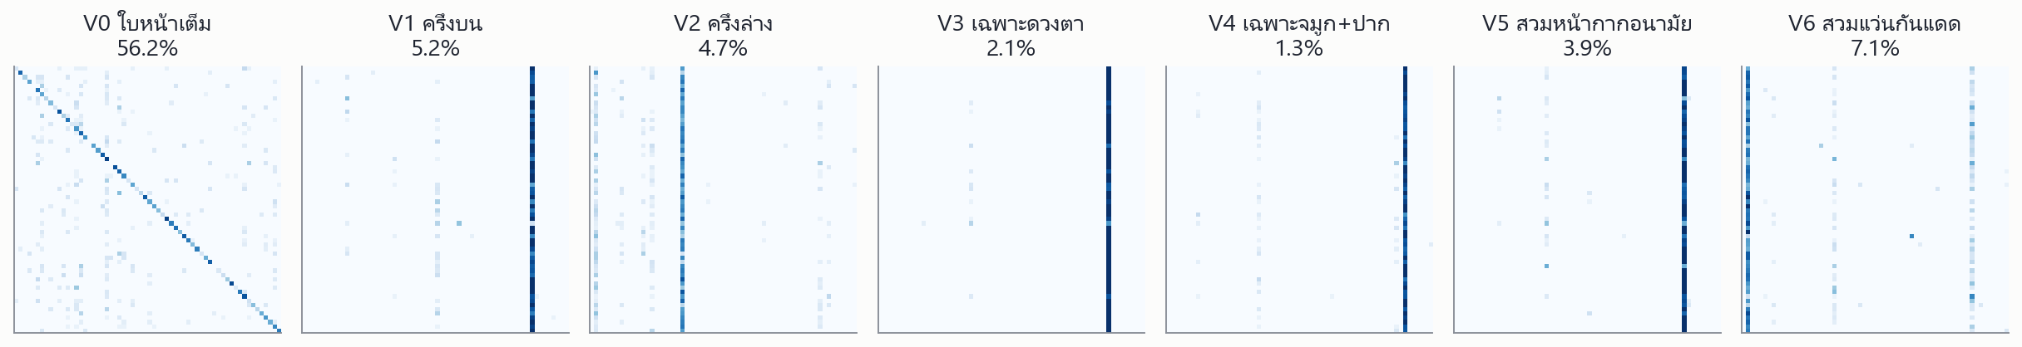
M0 Eigenfaces + SVM: 7 รูปแบบ
APPENDIX · CONFUSION MATRIX
V0 เต็ม 56.2% · V1 ครึ่งบน 5.2% · V2 ครึ่งล่าง 4.7% · V3 ตา 2.1% · V4 จมูก+ปาก 1.3% · V5 หน้ากาก 3.9% · V6 แว่นกันแดด 7.1%
Macro F1: V0 0.53 · V1 0.03 · V2 0.02 · V3 0.00 · V4 0.00 · V5 0.01 · V6 0.05 · ไฟล์ภาพขยายพร้อมชื่อคน: results/figures/final/confusion/M0_<variant>.png

Slide 36
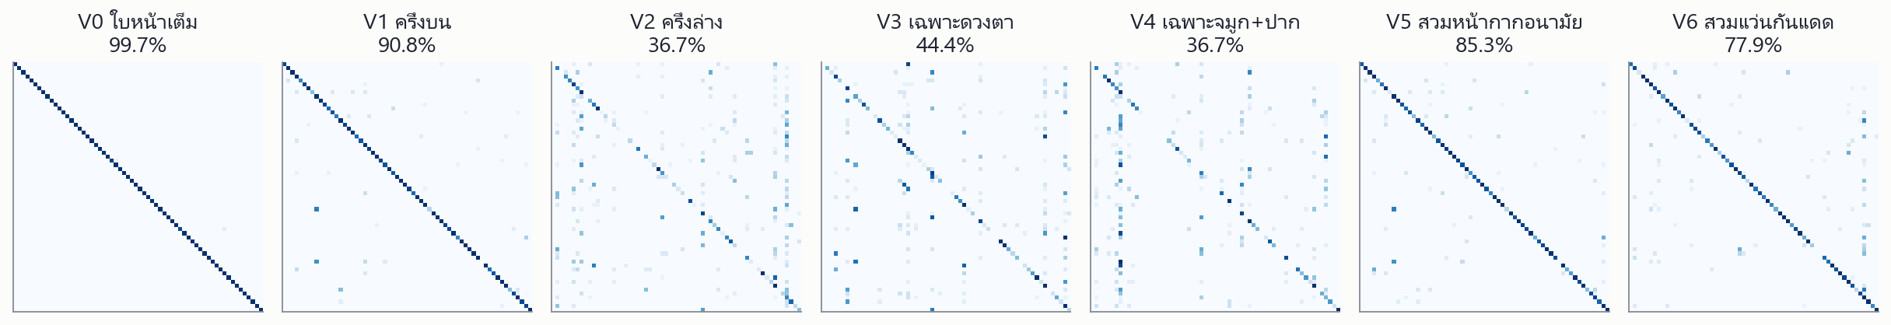
M1 VGG-Face · เทรนภาพเต็ม: 7 รูปแบบ
APPENDIX · CONFUSION MATRIX
V0 เต็ม 99.7% · V1 ครึ่งบน 90.8% · V2 ครึ่งล่าง 36.7% · V3 ตา 44.4% · V4 จมูก+ปาก 36.7% · V5 หน้ากาก 85.3% · V6 แว่นกันแดด 77.9%
Macro F1: V0 1.00 · V1 0.90 · V2 0.33 · V3 0.40 · V4 0.31 · V5 0.83 · V6 0.77 · ไฟล์ภาพขยายพร้อมชื่อคน: results/figures/final/confusion/M1_<variant>.png

Slide 37
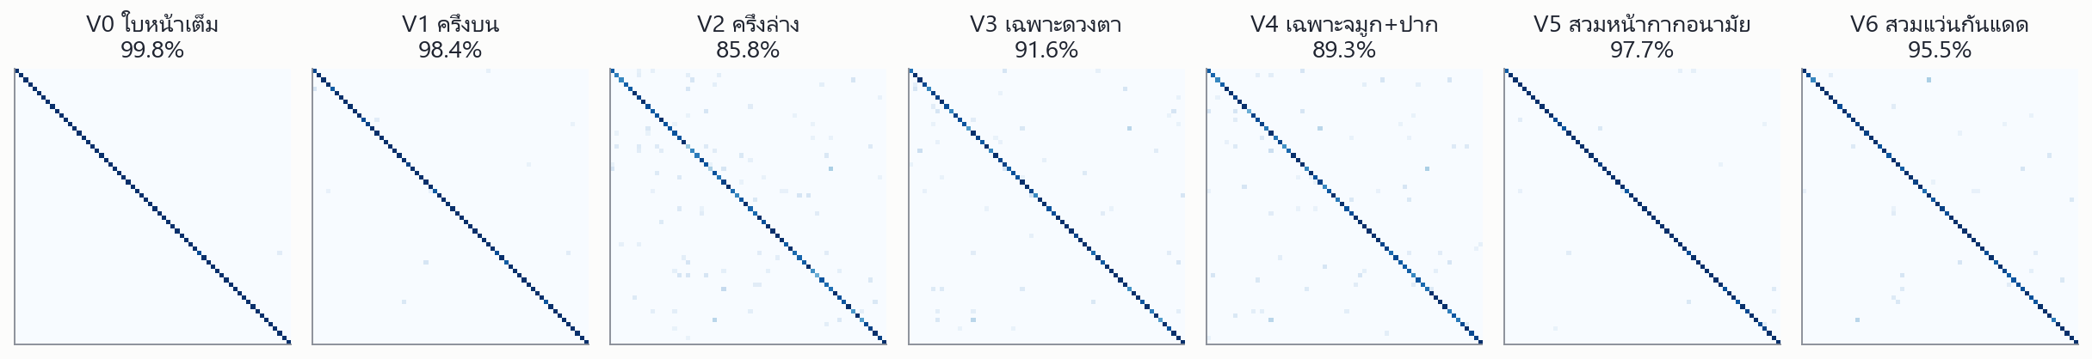
M2 VGG-Face · เต็ม+บางส่วน: 7 รูปแบบ
APPENDIX · CONFUSION MATRIX
V0 เต็ม 99.8% · V1 ครึ่งบน 98.4% · V2 ครึ่งล่าง 85.8% · V3 ตา 91.6% · V4 จมูก+ปาก 89.3% · V5 หน้ากาก 97.7% · V6 แว่นกันแดด 95.5%
Macro F1: V0 1.00 · V1 0.98 · V2 0.85 · V3 0.91 · V4 0.88 · V5 0.98 · V6 0.95 · ไฟล์ภาพขยายพร้อมชื่อคน: results/figures/final/confusion/M2_<variant>.png

Slide 38
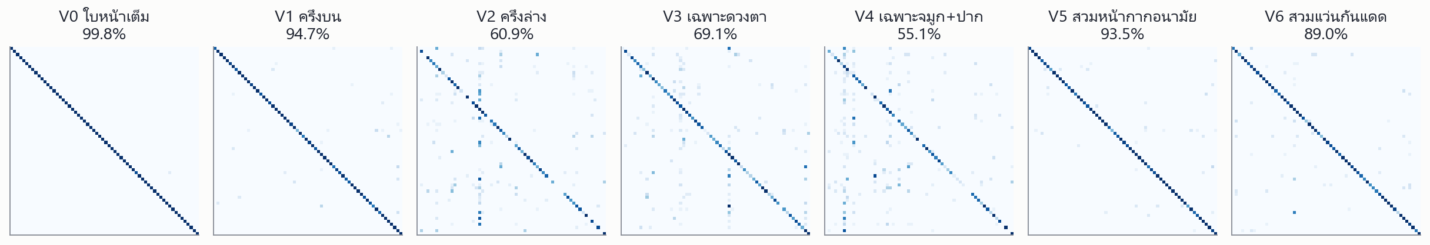
M3 FaceNet · เทรนภาพเต็ม: 7 รูปแบบ
APPENDIX · CONFUSION MATRIX
V0 เต็ม 99.8% · V1 ครึ่งบน 94.7% · V2 ครึ่งล่าง 60.9% · V3 ตา 69.1% · V4 จมูก+ปาก 55.1% · V5 หน้ากาก 93.5% · V6 แว่นกันแดด 89.0%
Macro F1: V0 1.00 · V1 0.95 · V2 0.58 · V3 0.68 · V4 0.53 · V5 0.93 · V6 0.89 · ไฟล์ภาพขยายพร้อมชื่อคน: results/figures/final/confusion/M3_<variant>.png

Slide 39
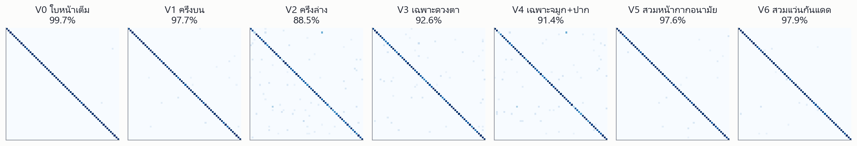
M4 FaceNet · เต็ม+บางส่วน: 7 รูปแบบ
APPENDIX · CONFUSION MATRIX
V0 เต็ม 99.7% · V1 ครึ่งบน 97.7% · V2 ครึ่งล่าง 88.5% · V3 ตา 92.6% · V4 จมูก+ปาก 91.4% · V5 หน้ากาก 97.6% · V6 แว่นกันแดด 97.9%
Macro F1: V0 1.00 · V1 0.98 · V2 0.88 · V3 0.93 · V4 0.90 · V5 0.98 · V6 0.98 · ไฟล์ภาพขยายพร้อมชื่อคน: results/figures/final/confusion/M4_<variant>.png

